Slide 1
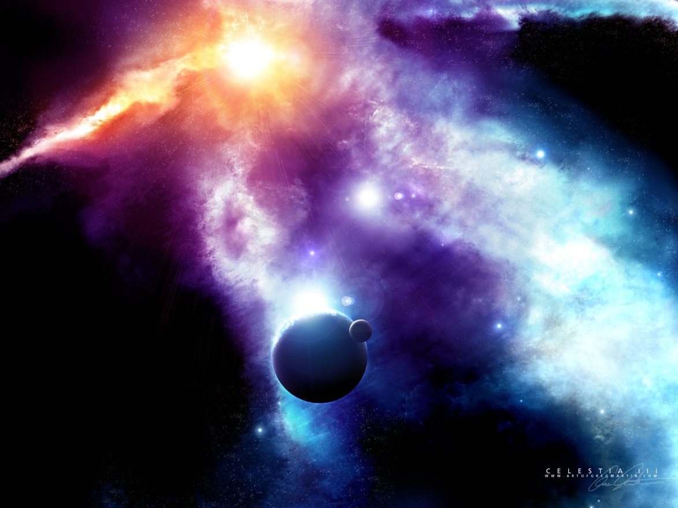
МКДОУ Детский сад № 6 «Ягодка» общеразвивающего вида с приоритетным осуществлением деятельности по социально-личностному развитию детей
«Знакомство с космосом»
Бутова Юлия Викторовна
инструктор по физической культуре
высшей квалификационной категории
Notes:
Представиться, тема занятия

Slide 3
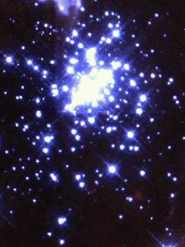

Slide 6
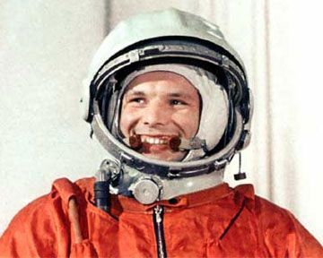

Slide 7
12 апреля 1961г.
Юрий Гагарин первым из землян совершил космический полет на корабле "Восток-1"

Slide 8
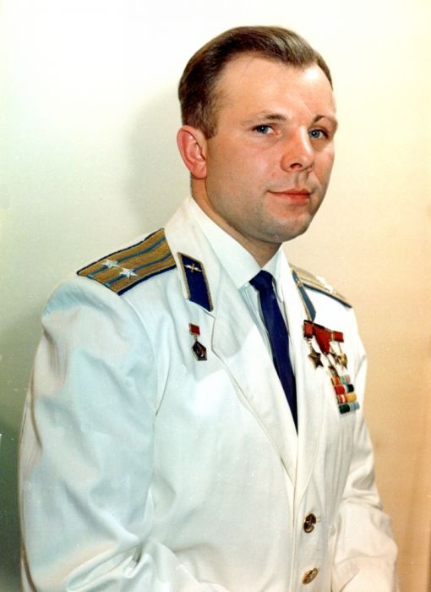
За этот подвиг ему было присвоено звание Героя Советского Союза,
а день полета Гагарина в космос был объявлен праздником - Днём космонавтики

Slide 9
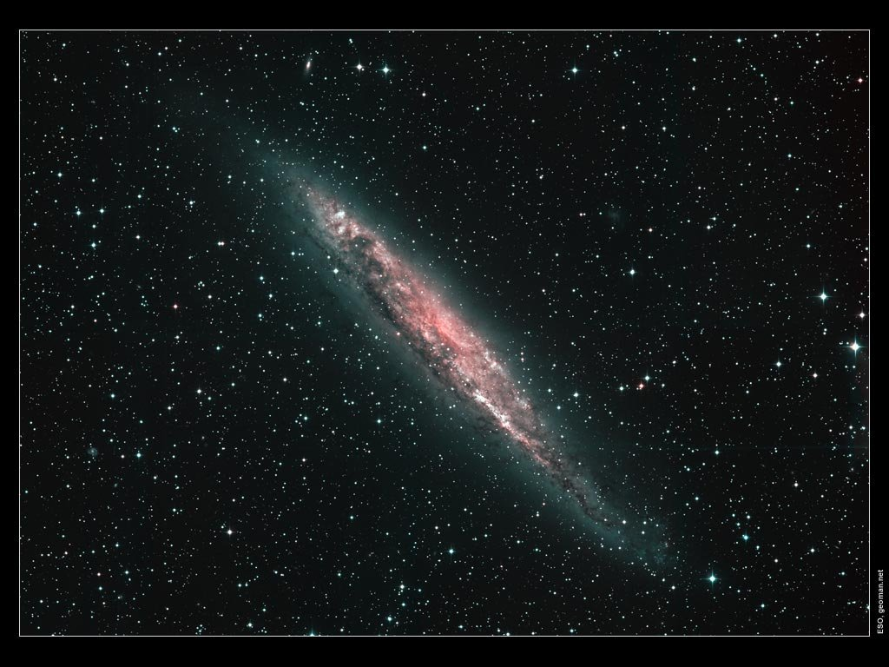
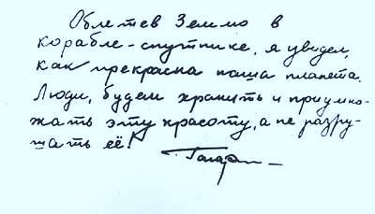
Notes:
День космонавтики

Slide 10
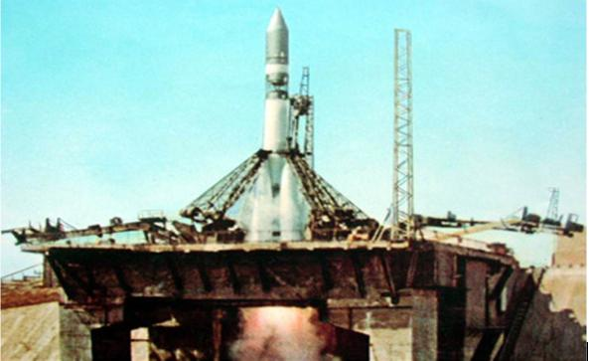
Больше часа длился первый полет человека в космосе. За это время корабль «Восток» облетел весь земной шар и опустился в точно заданном районе

Slide 11
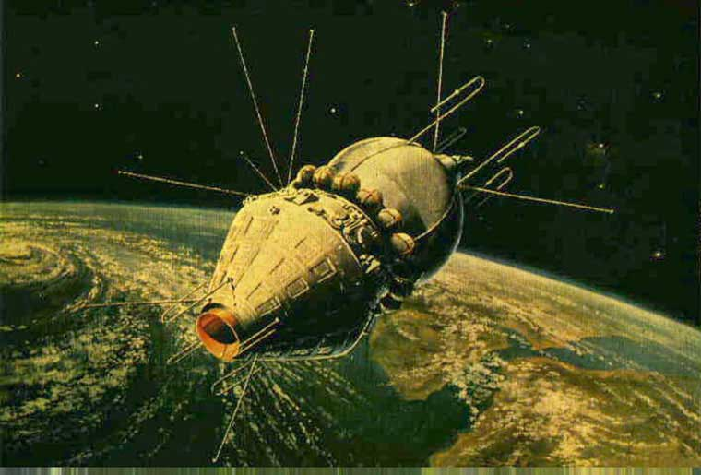
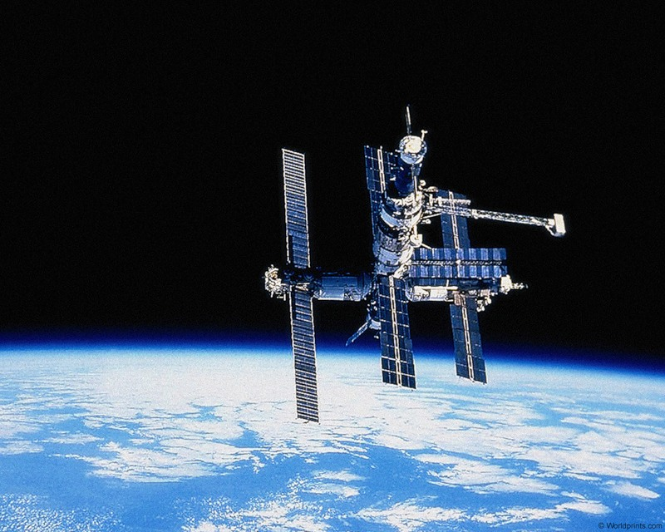
Корабль «Восток» всего лишь один раз облетел вокруг Земли.
А современная космическая станция находится в космосе много лет; это настоящий космический дом, в котором космонавты живут по многу месяцев

Slide 12
Notes:
Наблюдали за небом

Slide 13
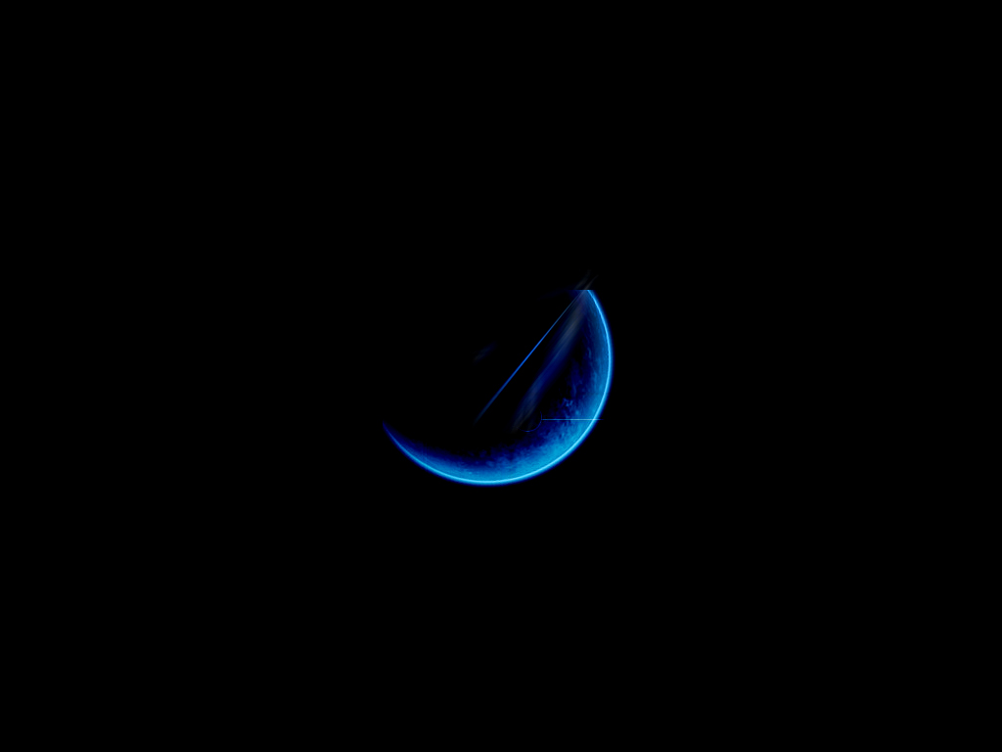
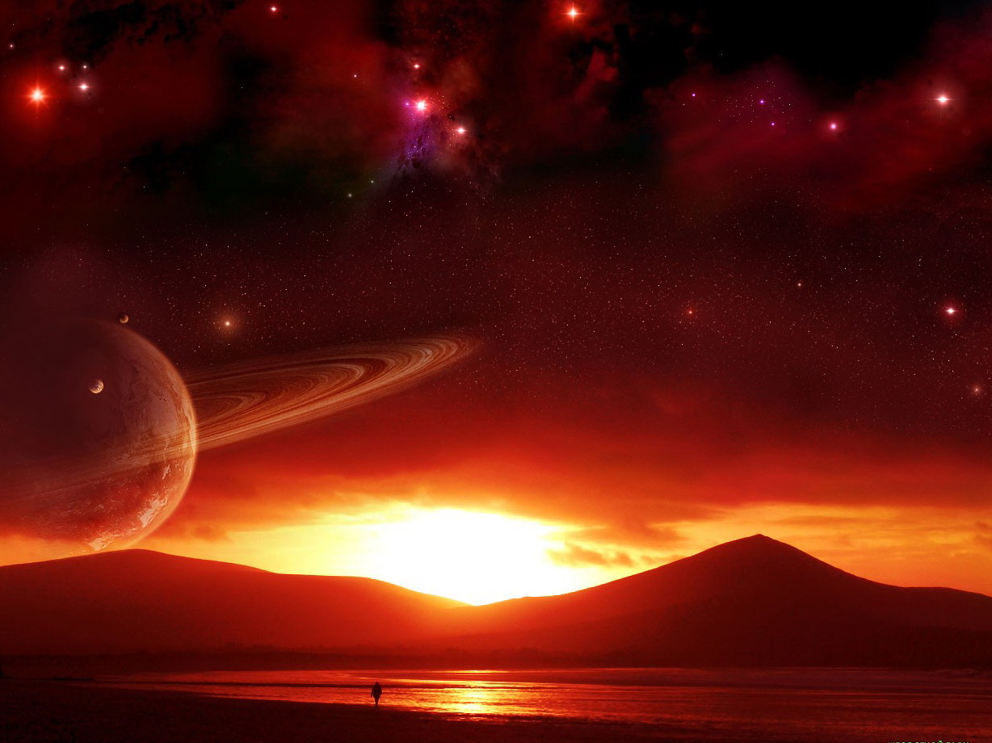
http//www.o-detstve.ru/Портал «О детстве»
Notes:
Что видели в телескоп

Slide 14
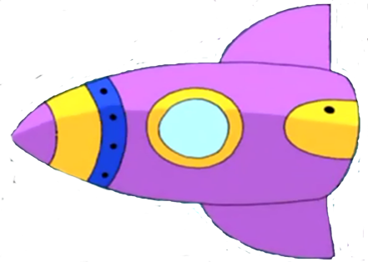
Счастливого пути!!!
Notes:
Прощание с ракетой.

